Slide 1

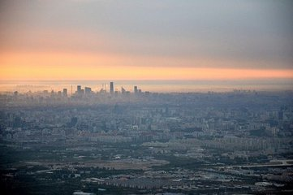
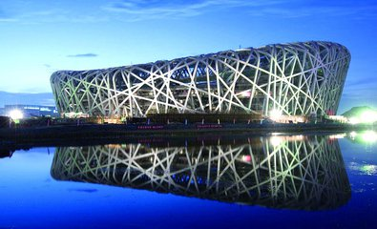
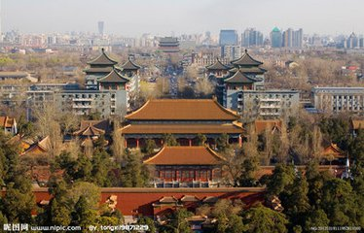
北京之旅
4.2张文硕

Slide 2

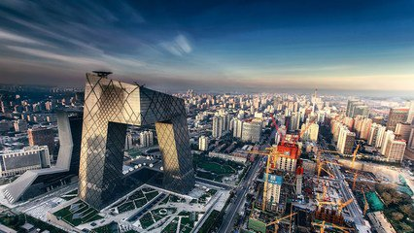
简介
北京（Beijing），简称京，中华人民共和国首都、直辖市、国家中心城市、超大城市，全国政治中心、文化中心、国际交往中心、科技创新中心，是中国共产党中央委员会、中华人民共和国中央人民政府和全国人民代表大会的办公所在地。

Slide 3

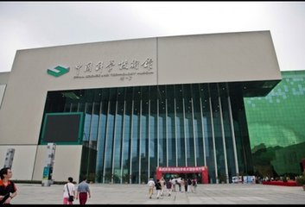
北京科技馆
中国科学技术馆，位于北京市朝阳区北辰东路，科技馆东临亚运居住区，西濒奥运水系，南依奥运主体育场，北望森林公园。
占地4.8万平方米，建筑规模10.2万平方米，是奥林匹克公园中心区体现“绿色奥运、科技奥运、人文奥运”三大理念的重要组成部分。科技馆为展览教育，通过科学性、知识性、趣味性相结合的展览内容和参与互动的形式，鼓励公众动手探索实践，是我国唯一的国家级综合性科技馆。

Slide 4
北京圆明园
落在北京西郊，与颐和园毗邻。圆明园始建于康熙46年（1707年），由圆明园、长春园、绮春园三园组成，为西洋兼中式皇家风格园林，建筑面积达16万平方米，是清朝三代帝王在150余年间创建的一座大型皇家宫苑，有“万园之园”之称。

Slide 5

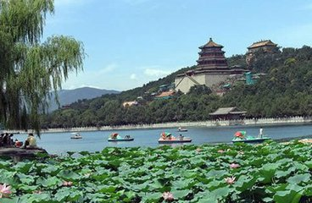
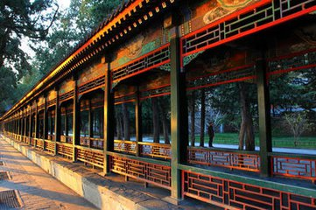
北京颐和园
颐和园，北京市古代皇家园林，前身为清漪园，坐落在北京西郊，距城区十五公里，占地约二百九十公顷，与圆明园毗邻。它是以昆明湖、万寿山为基址，以杭州西湖为蓝本，汲取江南园林的设计手法而建成的一座大型山水园林，也是保存最完整的一座皇家行宫御苑，

Slide 6

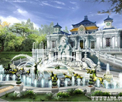
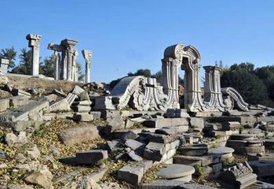
复原图
现在

Slide 7
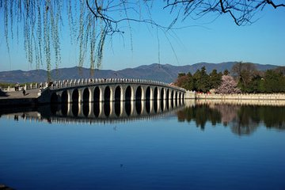
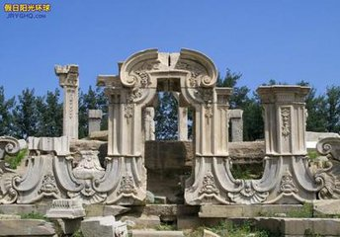
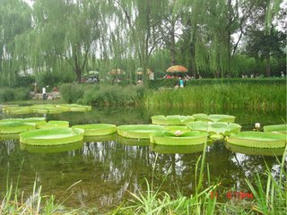
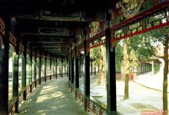
图片欣赏

Slide 8
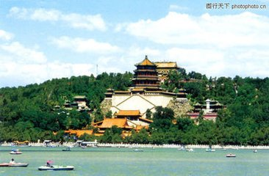
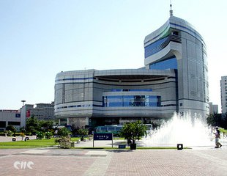
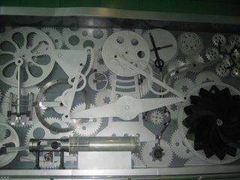

Slide 9

谢谢观看

